Slide 1
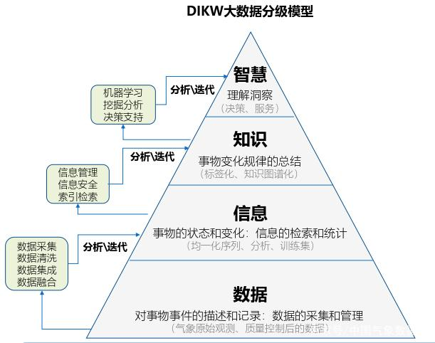
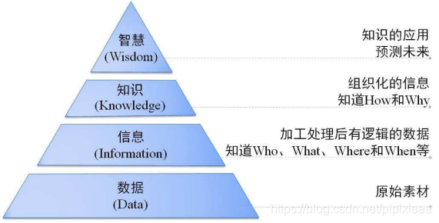

Slide 2
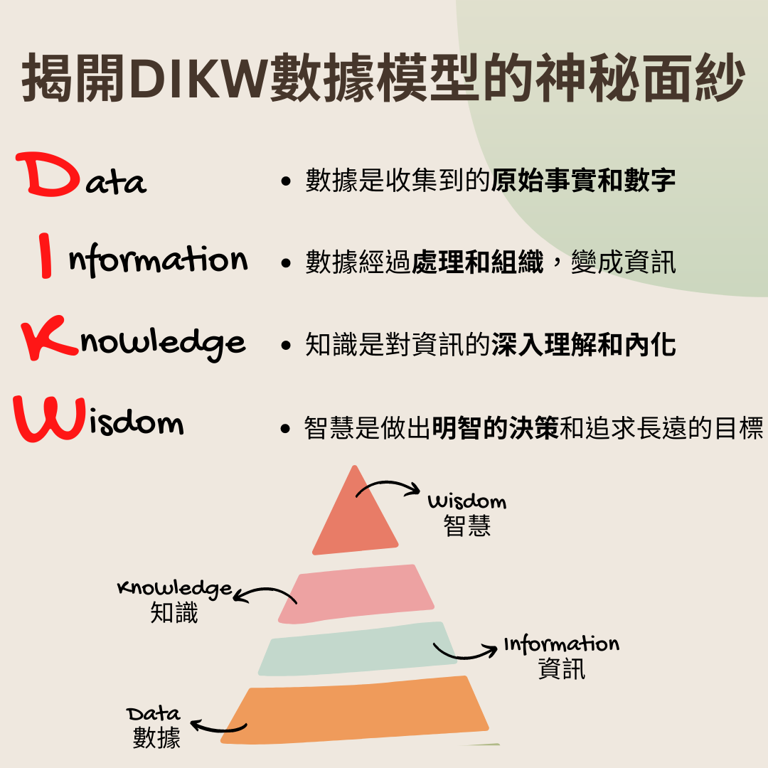
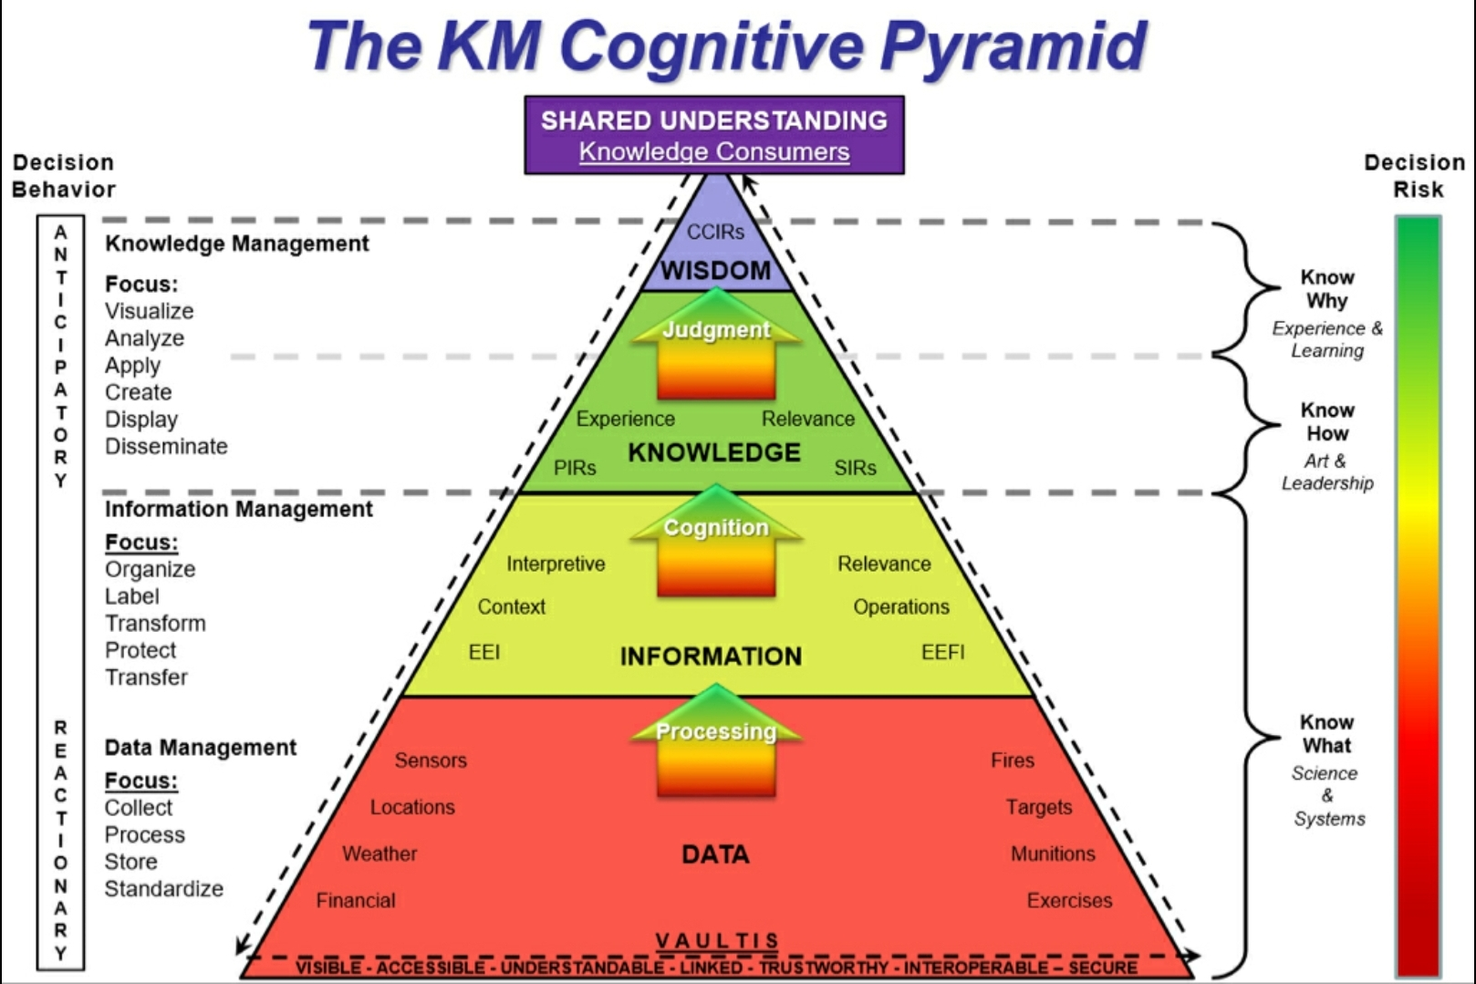

Slide 3















Slide 4
现有事实整理、分析
单一领域
信息库
Data
Data
Data
Data
Data
Data
Data
Data
Information
Information
Information
4W（时间、地点、人物、事件）
Knowledge
隐性知识
知识库
Knowledge
显性知识
What+How（发生了啥/事件）
未来发展方向
Knowledge
跨领域
深度知识

Slide 5
高级专业知识 约占20%-30%
突破行业薪资均值的前提
专业知识 约占30%-40%
职业基本要求
程序员编程
编辑写文案
……
基础知识 约占40%
Office操作
职场社交礼仪
……

Slide 6
信息
信息库
收集信息
整合
学习知识库
学习内容
思考反思
学习
知识
项目知识库
持续关注内容
提炼成项目
使用
经验
经验知识库
完成的项目
可复用成经验
共享
创新
想法信息库
可随时记录的
零散想法

Slide 7
突发灵感
课程学习
读书笔记
网页文章
公众号内容
点赞收藏
推/油管
阶段性成果
各种工作文档
项目文档
RSS源
……
发到公众号
发到博客
发到视频网站
内部分享
……
整理后的文章
音频/视频
图片素材
……
分析总结
……
收集/录入
整理/梳理
提炼/使用
输出/使用
文件系统/信息库
文件系统/知识库
文件系统/知识库
深度知识库

Slide 8


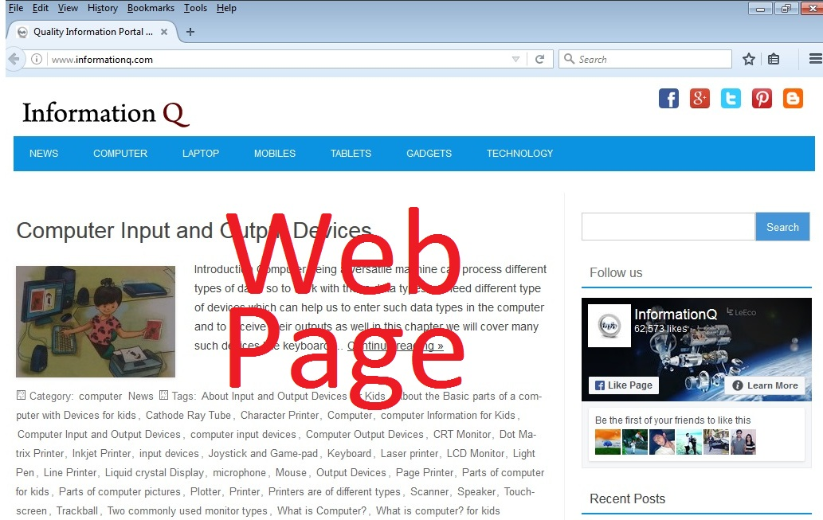


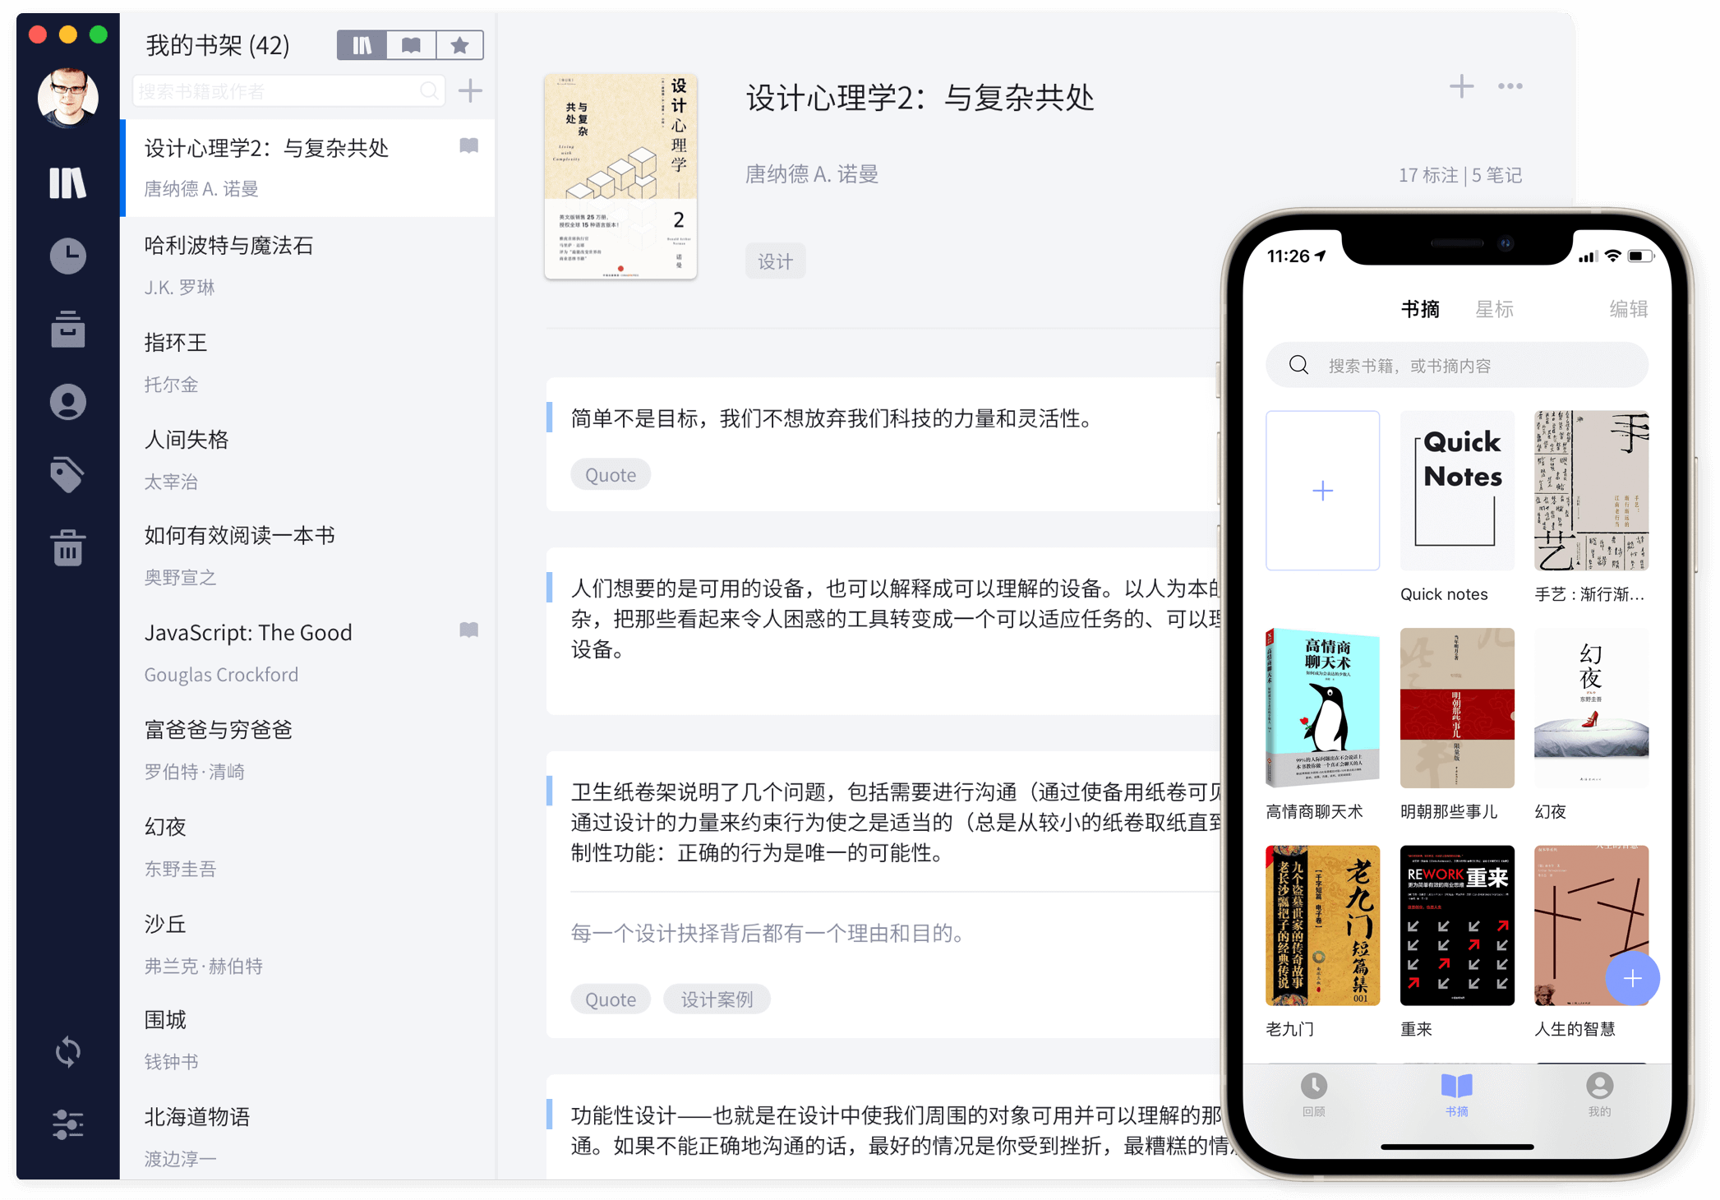
推/油管
……
Inbox文件夹
未整理的
突发灵感
沟通记录
……
资源结构
减轻分类焦虑
整理的时候发现
不知道咋办的
RSS Hub
未分类
课程学习
阶段性成果
项目文档
……
网页文章
公众号内容
点赞收藏
RSS源
……
Temp文件夹
暂时用一下
各种工作文档
项目文档
护照身份证
病例诊断书
其他重要文件
……
无损音乐
高清电影
电子书
……
iCloud
日常素材收集
花瓣网之类的
图文信息库
图片/视频信息库
文件系统—重要文件
文件系统—普通文件
Joplin
Web Cliper
Knote等
Kindle
calibre

Slide 9
重要程度
文件系统/信息库
浅层知识库/经验库
深度知识库
收集的
自己
自己
数据量

Slide 10
网页
Image
知识库内置，Notion，印象……
独立的扩展
稍后阅读内置
JS
信息库
HTML
Web Clipper
Media
下载所有资源
去掉网页中多余部分
修改格式（可选）
CSS

Slide 11
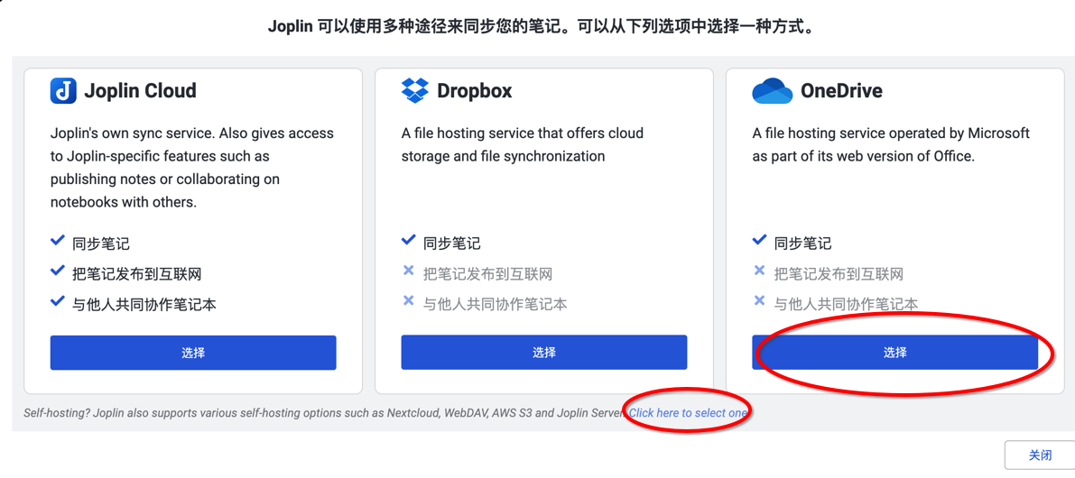
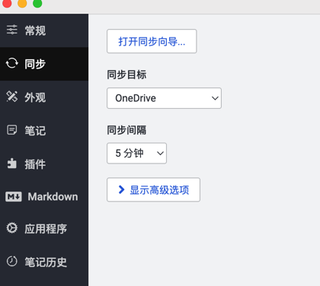
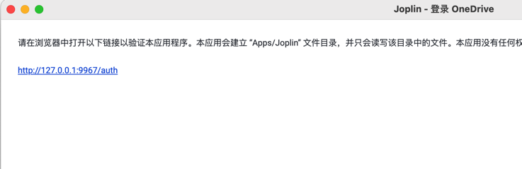

Slide 12
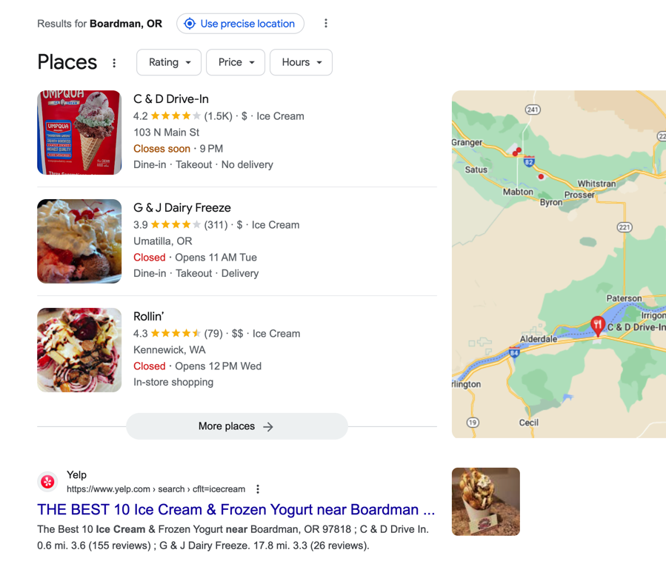





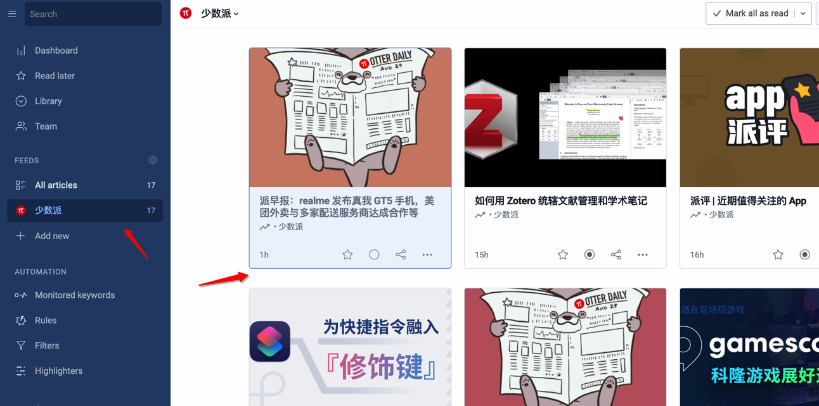

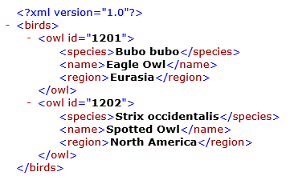
Web服务
浏览器
网站
RSS服务
RSS阅读器

Slide 13

网站
网站
网站
网站
RSS阅读器
网站
网站
转换器，如RSSHub

Slide 14
影响圈
关注圈
学习知识库
学习信息库
兴趣领域知识
问题解决方案
学习一项技能或者一个领域的知识
记录学习过程
心得领悟
命运1:升华为知识
想法信息库
随时有想法随时记
使用知识做项目
项目知识库
正在开展的阶段性项目/任务
备用信息库
手册之类的，比如markdown语法
行业基础信息
记录遇到的事
总结/思考
项目总结
形成经验
命运2：可能有用，归档
收集
整理
使用
个人信息库
身份证护照
体检报告
……
经验知识库
经验复用
新开项目
家庭信息库
宽带账户水电煤气账户
……
输出知识库
发视频、写文章，线下沟通
命运3：阅后即焚，
删
随想信息库
随便想想

Slide 15
任务：最近学习安装群晖Nas
 | 信息库Joplin | 学习知识库Notion | 项目知识库Notion | 经验知识库Notion | 深度知识OB
收集了很多网页 | 存入Joplin_inbox
阅读这些信息 | 移到Joplin知识笔记 | 把Joplin中知识点inbox
学习这些知识 |  | 整理这些inbox到文件夹
开始操作 |  |  | 建立一个项目笔记
记录操作 |  |  | 在项目中记录笔记
遇到问题继续找资料 | 存入Joplin_inbox
研究这些资料并改进 | 移到Joplin知识笔记 | 把Joplin中知识点inbox 整理这些inbox到文件夹
发现搞不定了 | 请教朋友Joplin_inbox | 把Joplin中知识点inbox 整理这些inbox到文件夹 | 在项目中记录笔记
头大先不弄了 |  |  | 加个标记，放几天
隔了几天发现新文章 | 存入Joplin_inbox 移到Joplin知识笔记 | 把Joplin中知识点inbox 整理这些inbox到文件夹 | 在项目中记录笔记
终于搞定了 |  |  | 项目归档 | 整理项目文档形成清单
又发现新玩法，空了玩 | 存入Joplin_inbox
感觉一个阶段完成了 |  |  |  |  | 整理成文档
发现有东西不清楚 | 存入Joplin_inbox 移到Joplin知识笔记 | 把Joplin中知识点inbox 整理这些inbox到文件夹 |  |  | 弄个出链接着写
头大先不弄了 |  |  |  |  | 打个标记
想到一些东西 |  |  |  |  | 继续完善
发布 |  |  |  |  | 在Notion记录一下
又有新文章 | 存入Joplin_inbox

Slide 16


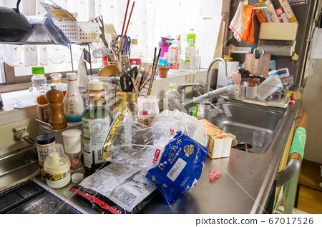

Slide 17
编程语言
C
Rust
Python
Java
Javascript
《aaa》
做一个OB插件
《aaa》
《bbb》
我做插件记录
如何发布插件
心理学
消费心理学
服务器
Git
知识管理
OB
《bbb》
Notion
Tana

Slide 18
新知识
Project项目
有时间期限的一件事/项目，关乎目标
是最小执行单位
我现在正在做的
比如3个月减肥10斤，里面所有相关内容
比如最近要出去旅游、搭建群晖Nas
是
在哪个项目中最有用？
Area领域
你想管理的长期职责/具有长期标准的活动范围，无时间期间，项目属于领域
否
是
随着时间的推移
我致力于什么
比如健身、健康、产品研发、旅游、兴趣爱好
比如财务、公司制度建设、绩效管理
在哪个领域最有用？
Resource资源
将来可能有用的主题或兴趣。可以支持前面2项，也可以只是自己的兴趣
否
属于哪个资源？
是
以后想参考的东西
比如摄影、脱口秀、编剧、跨境电商
比如茶文化、高效学习
Archive归档
来自其他三个类别的非活动项目。
否
项目做完了可以放这里、不再感兴趣的资源
不再维护的领域
已经完成或搁置的

Slide 19
运动
学习
报名50公里毅行
准备考雅思
领域：生活工作中的重要事项，没有明确日期，除非不重要/不感兴趣了
3个月学会游泳
学习rust
财务
旅游
整理去年信用卡
明确目标，有时间限制
这个暑假去xxx
这次过年去xxx
如何下个月快乐吃土
下周去爬xxx山

Slide 20




分类id | 分类名
分类id | 文章id | 标题 | 内容

Slide 21
